Slide 1

Муниципальное автономное дошкольное образовательное учреждение детский сад № 56 «Колибри»
Тема « Маршрут выходного дня»
Номинация : «Познавательный маршрут на природе»
Выполнила воспитатель высшей категории – Галкина М.Б
г.о.Балашиха.
2019 год

Slide 2

Цель :
экологическое воспитание подрастающего
поколения.
Задачи:
Формирование экологического мировоззрения.
Развитие познавательных способностей.
Воспитание любви к природе.
Формирование чувства ответственности за
сохранение живой природы.
Воспитание у детей любви и уважения к членам
семьи, проявление заботы о родных людях.
Гармонизации детско-родительских
взаимоотношений.

Slide 3
Формирование семейных традиций в проведении свободного времени
на природе является залогом счастливой дружной семьи, в которой не остается места вредным привычкам и непониманию,
отчужденности, озлобленности, скуке.

Slide 4
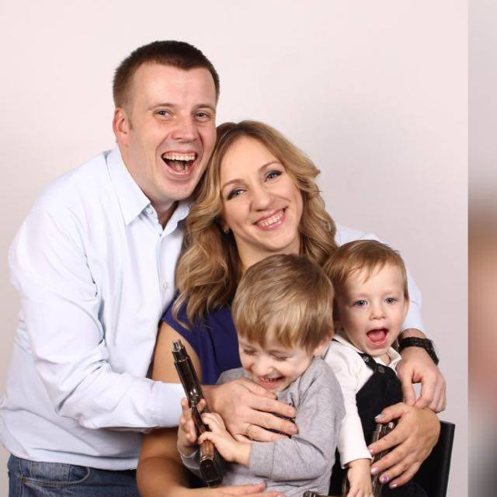
Меня зовут Марк.
А это моя семья.
Папа, мама и я с младшим братиком любим ездить
в деревню, особенно в ягодный сезон, когда в лесу
поспевает черника и брусника. Вот и в прошлое
лето не упустили эту возможность. Мы с
родителями запаслись ведерками и пошли в лес.
Мне было очень интересно собирать ягоды и я
узнал много интересного. Узнал о том, что в лесу растет очень много ягод: брусника, земляника, черника, голубика, малина. Каждая ягода созревает
в свое время. Из ягод готовят соки, джемы, варенье и компоты.
Они содержат много витаминов и многие из них используют для изготовления лекарств. А еще ягоды являются кормом для птиц и животных. Папа сказал, что собирать ягодки нужно осторожно, чтобы не повредить кустики и корни, иначе ягода в этом месте больше не вырастет. Я понял, что лес приносит большую пользу человеку , но к нему нужно относиться бережно и с любовью.

Slide 5
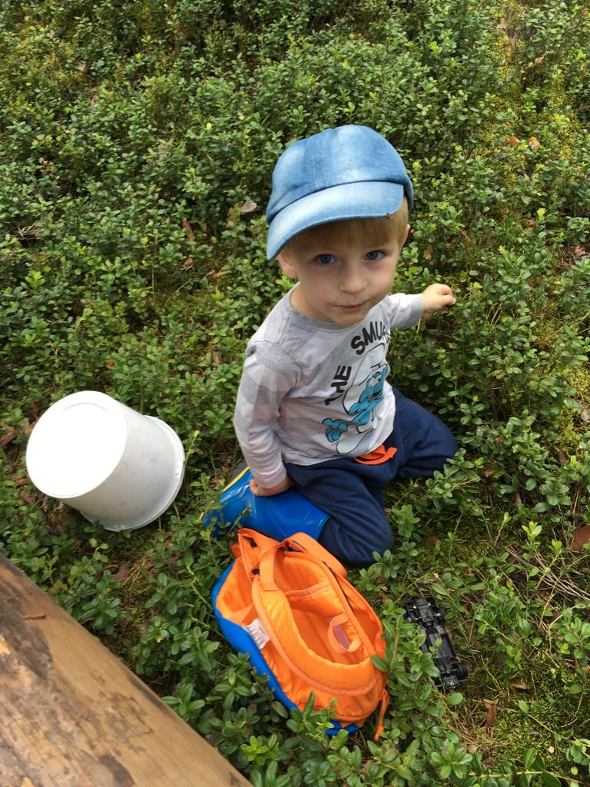
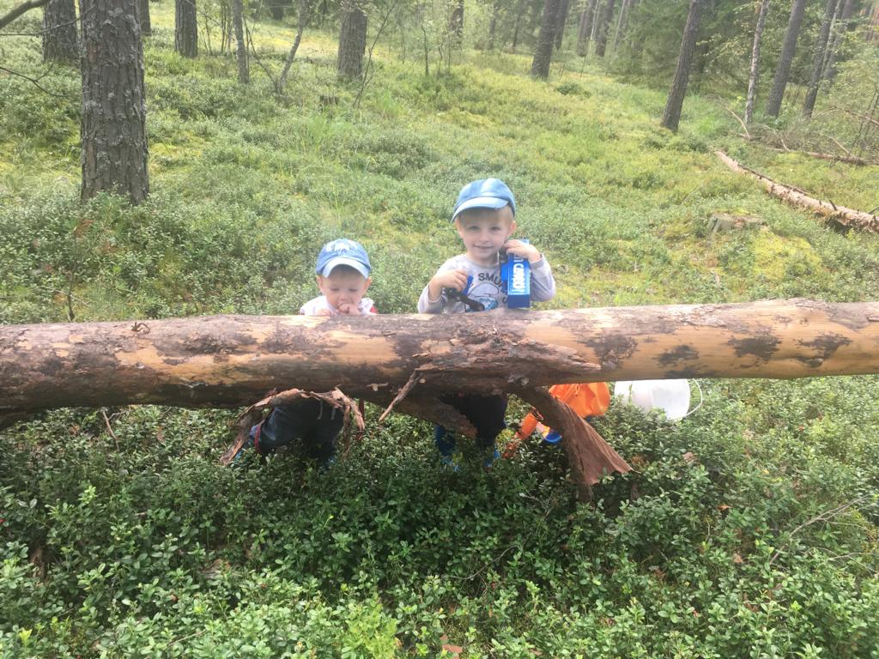
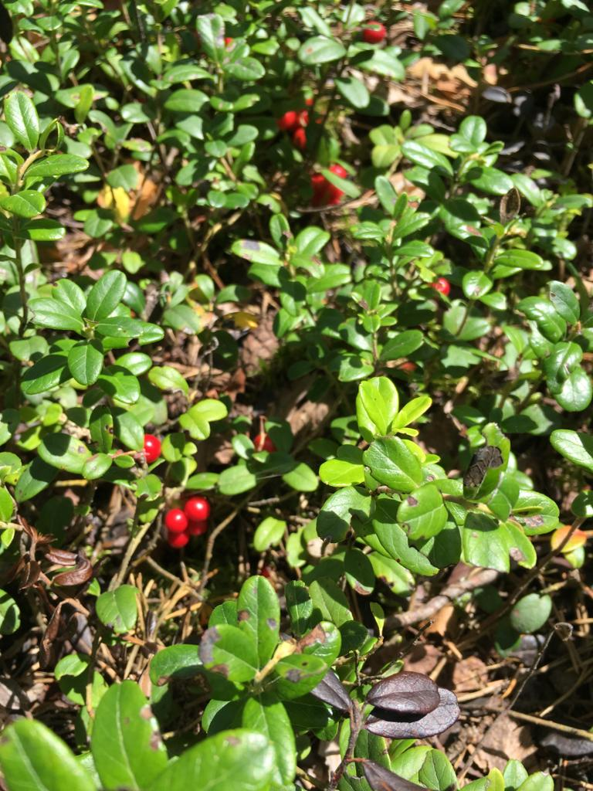
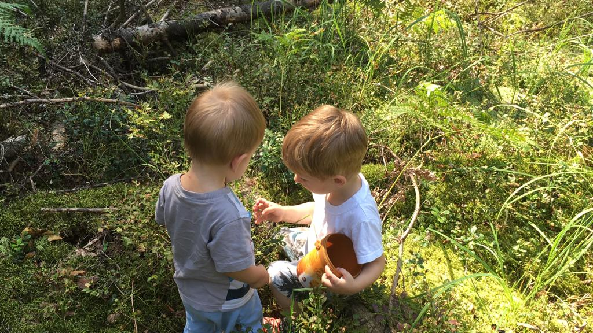

Slide 6
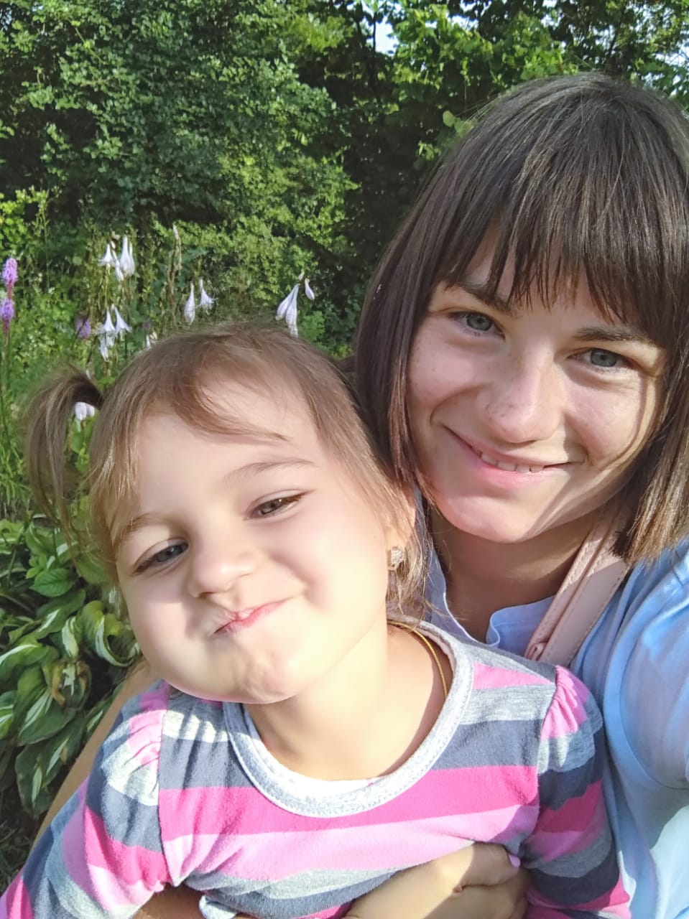
Меня зовут Катя.
Мы с мамой большие друзья,
можно сказать –просто подруги. Мы часто
куда-нибудь ходим , или едем , или летим на самолете.
Прошлым летом мы с родителями ездили в Адыгею.
Посетили большую Азишскую пещеру, которая
расположена на границе Краснодарского края и
Республики. Адыгея среди буково-пихтового леса.
Температура в пещере круглый год + 6.
Количество подъемов и спусков приравнивают
к 9 этажному дому! Вход в пещеру представляет собой
колодец. Я прошла все пешком сама. Мама сказала,
что я- герой! Правда в пещере я испугалась, т.к. было холодно, сыро и темно.
Потом мне мама рассказала , что наше государство оберегает такие
удивительные места на планете. И мы должны относиться к ним бережно,
не разрушать , не загрязнять их , чтобы еще многие люди , мальчики и
девочки могли их посещать и любоваться такой красотой.

Slide 7
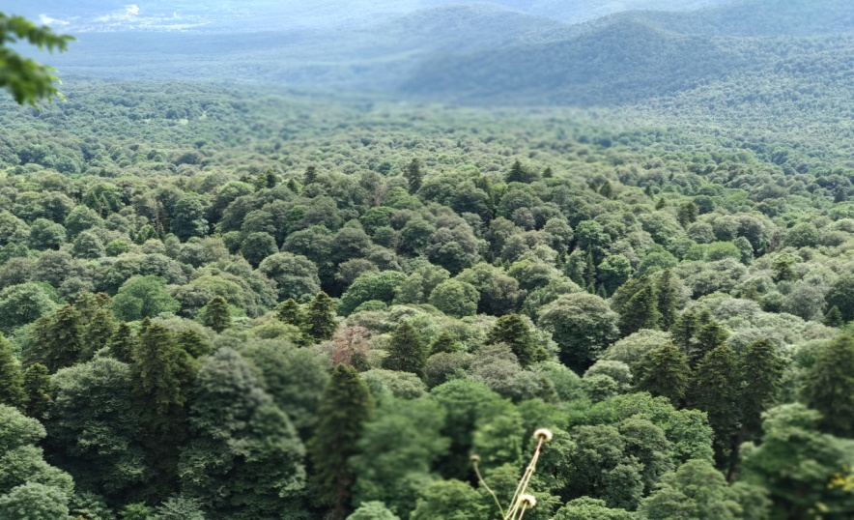
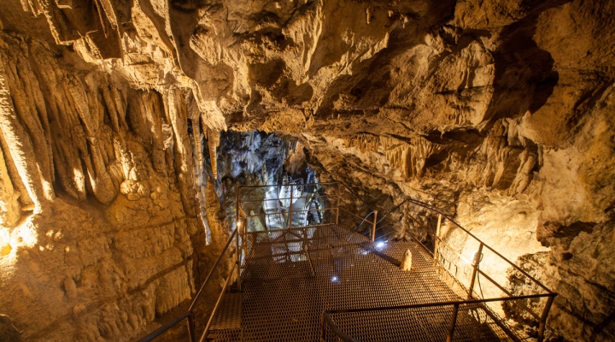
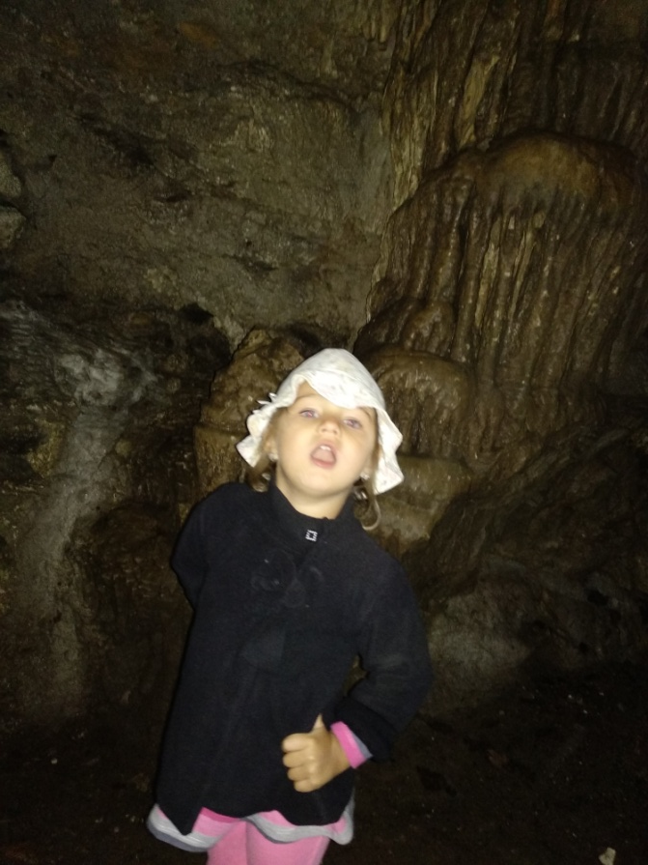
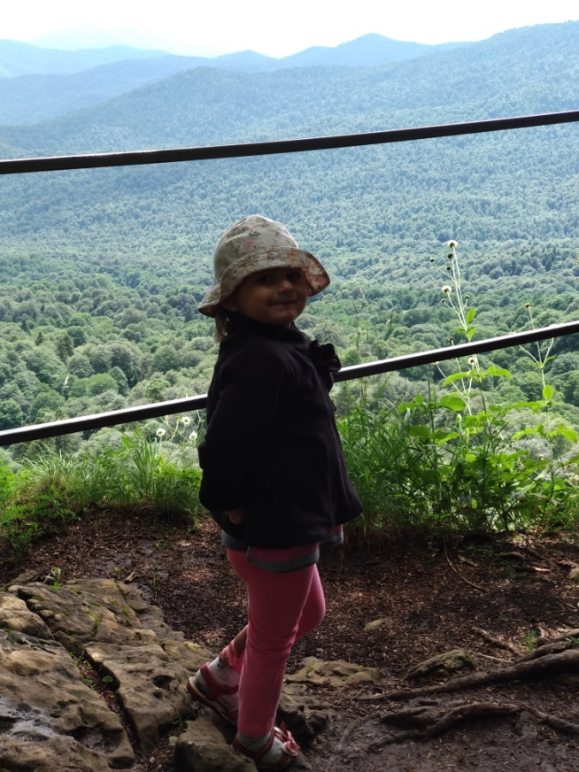

Slide 8
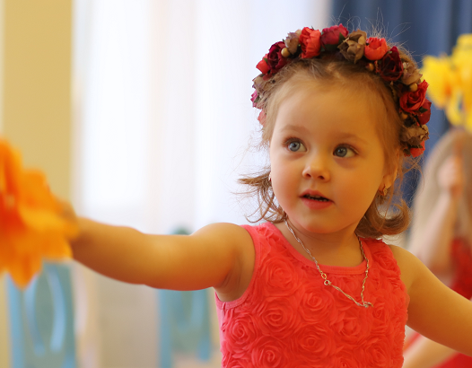
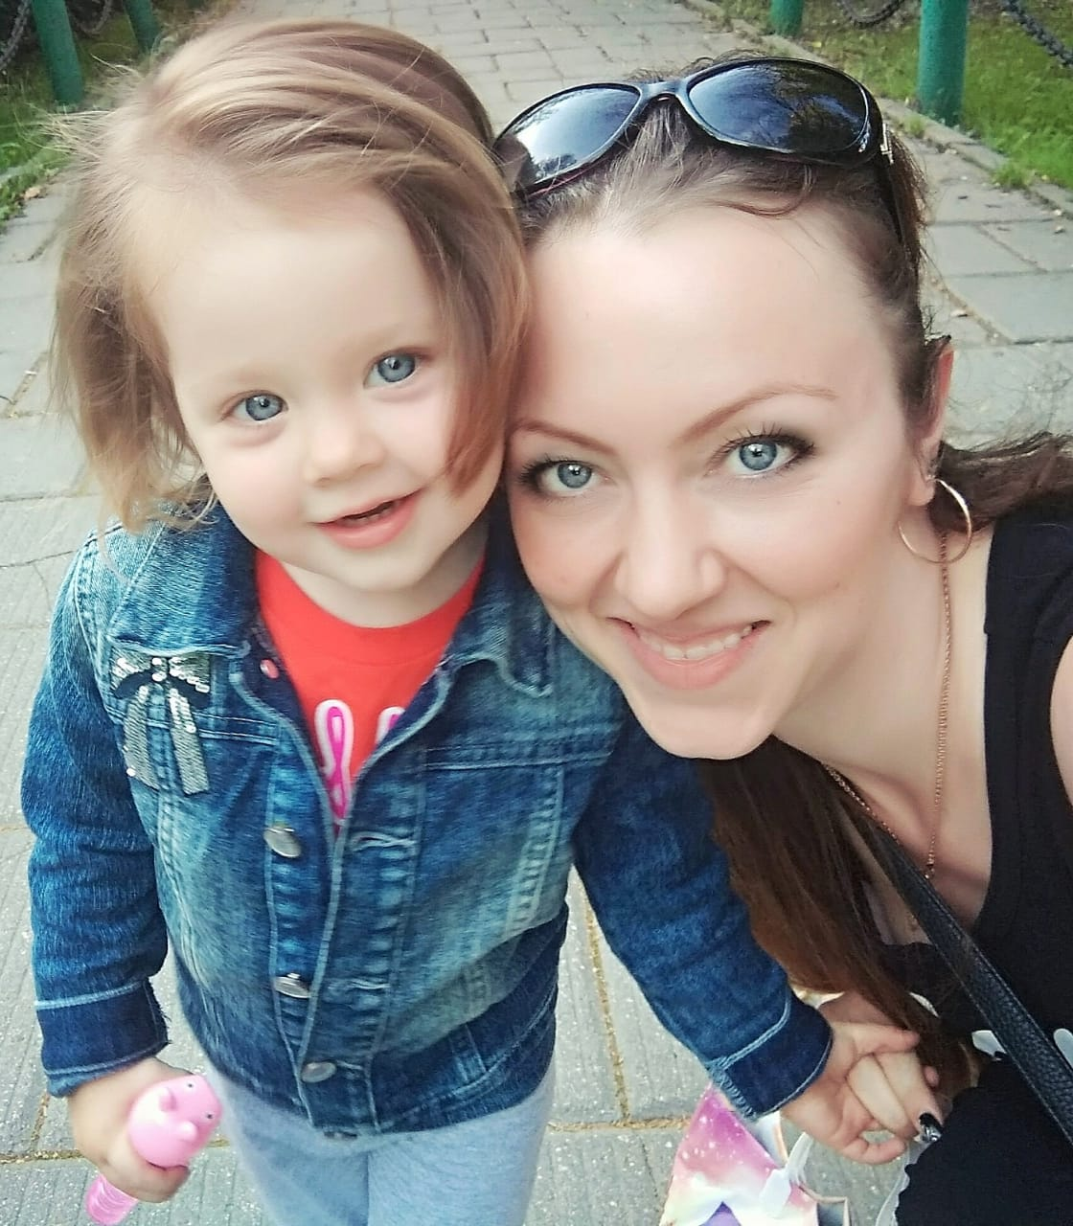
А это Варвара.
Лес прекрасен в любое время года, но золотой
осенью особенно! Листья на деревьях окрашиваются
во всемозможные цвета, в теплую погоду птицы
поют песни, под ногами шишки, грибы, просто
прелесть. Имея ребенка хочется познакомить его
с этой красотой, особенно когда малыш уже может понимать и принимать
информацию, поэтому и мы при любой возможности выбираемся погулять
в лес и поделиться с Варварой новыми знаниями
о природе. Варе очень нравится гулять в лесу,
любоваться растениями, задавать про них вопросы,
она даже перестала бояться жителей лесных, с
удовольствием кормит белочек с рук, делает для
них кормушки с папой, мечтает встретить мишку,
а также слушает и запоминает птиц.

Slide 9
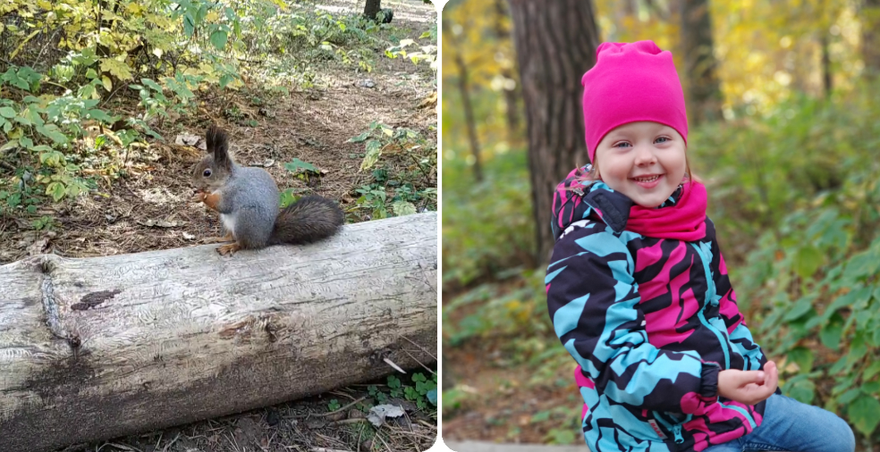
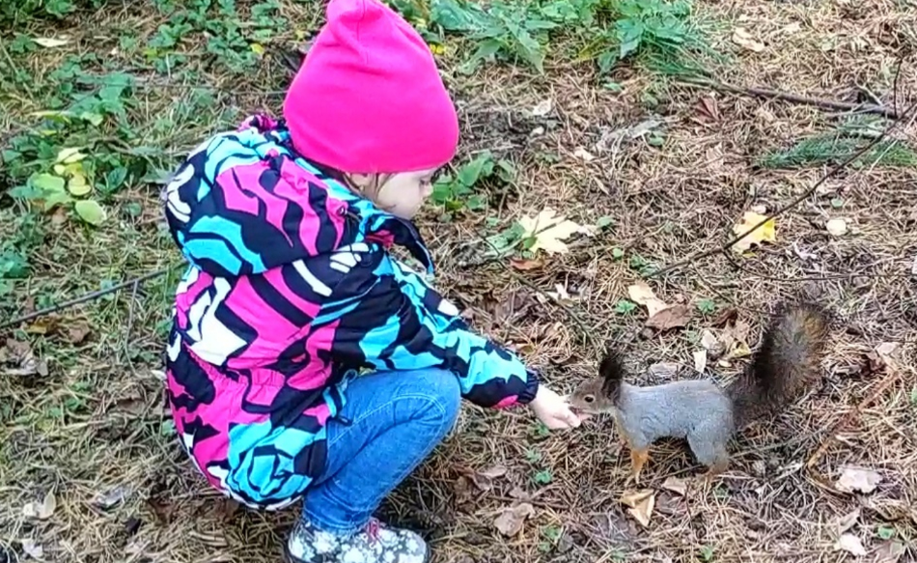
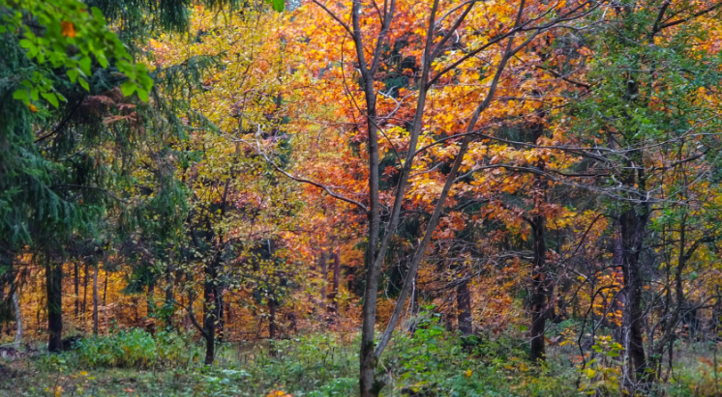

Slide 10

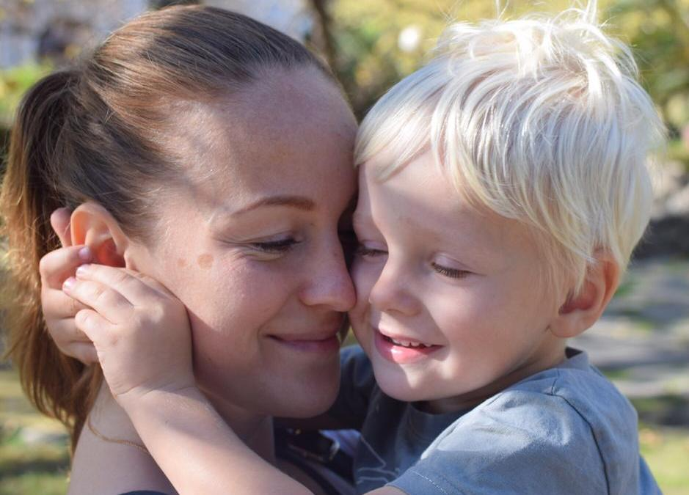
Я- Дима, а это моя мама.
Этой зимой родители мне
сказали, что повезут меня в
сказочную Карелия. Они хотели
показать мне лес, как он есть
на самом деле: дикий, опасный,
красивый. Сколько мы увидели
птиц! Снегирь, синица и другие
(мы даже не знаем их названия и раньше никогда не видели»,
которых не нужно было караулить, достаточно просто
покрошить хлебных крошек и они тут как тут. Я понял, что
заботиться о крошечных птахах так приятно.
А катание на упряжке с северными оленями было как
сказочный подарок от Деда Мороза.

Slide 11
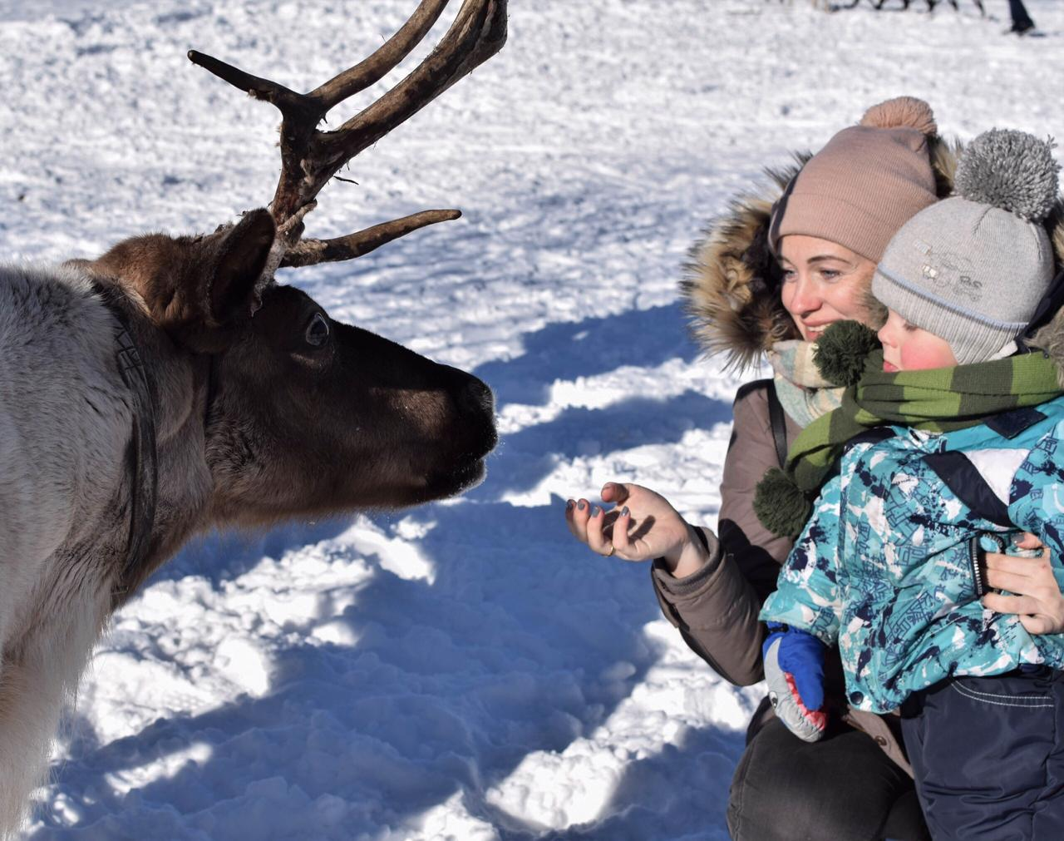
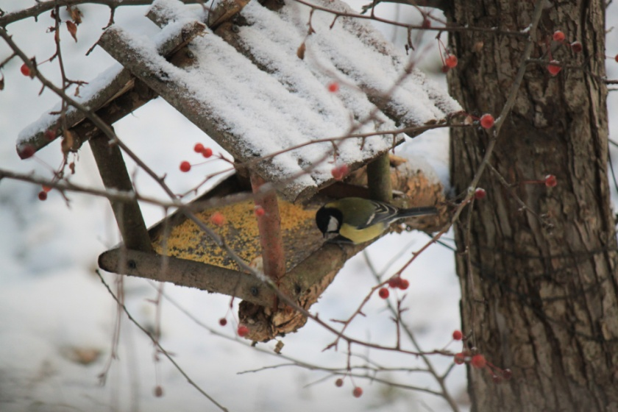
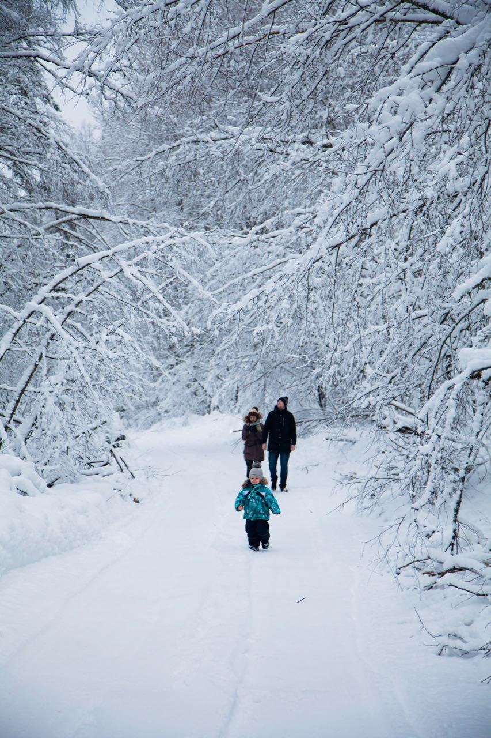
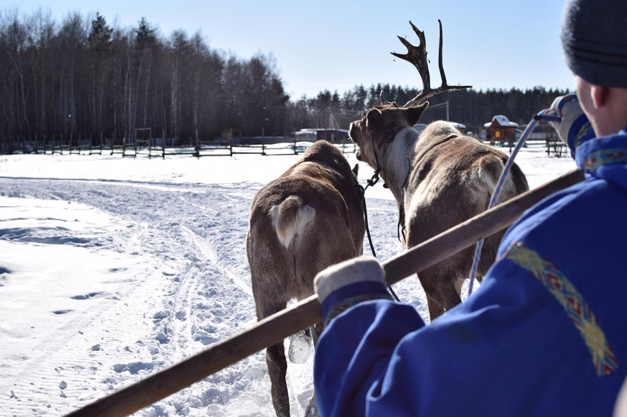

Slide 12
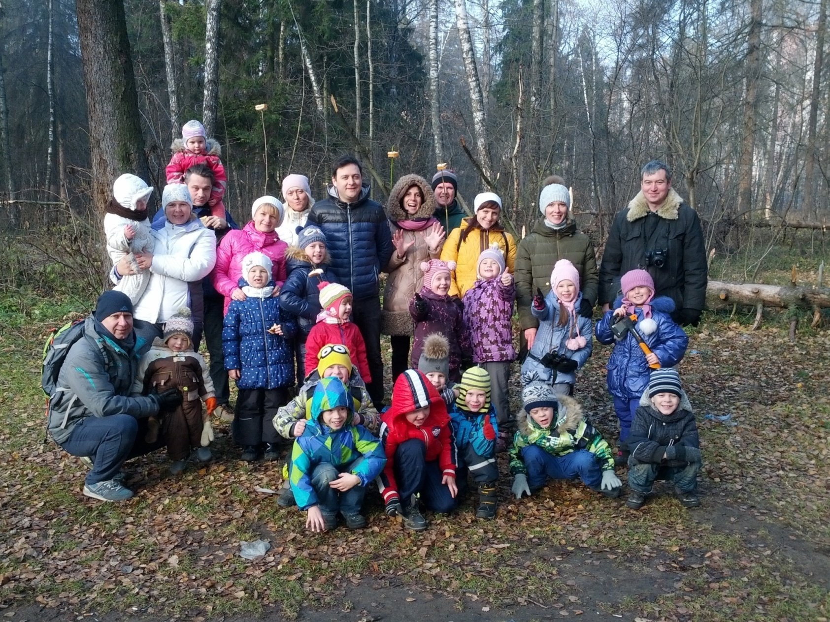
А это наша подготовительная группа
В один из осенних выходных дней мы с группой пошли в
наш лесопарк. Поход наш оказался очень познавательный.

Slide 13
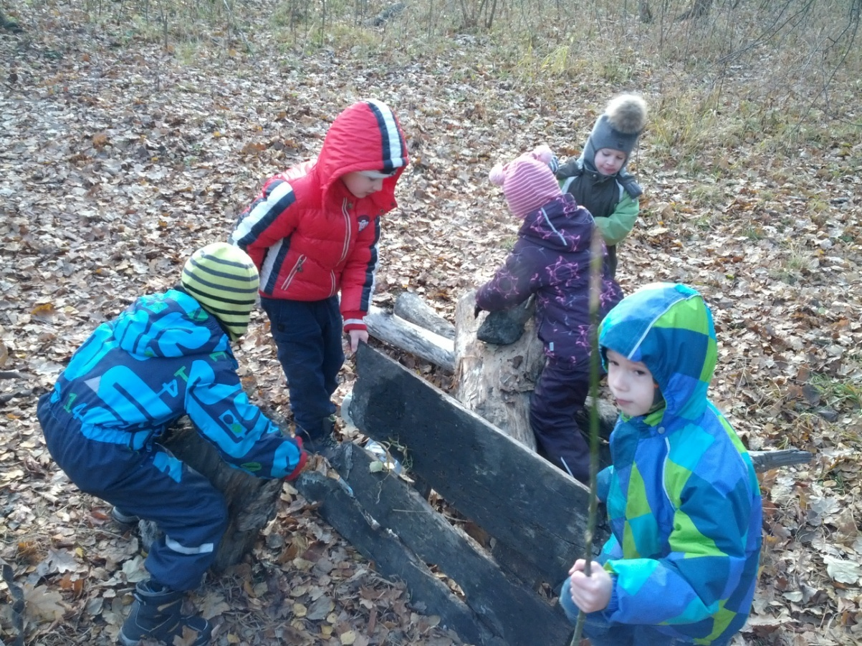
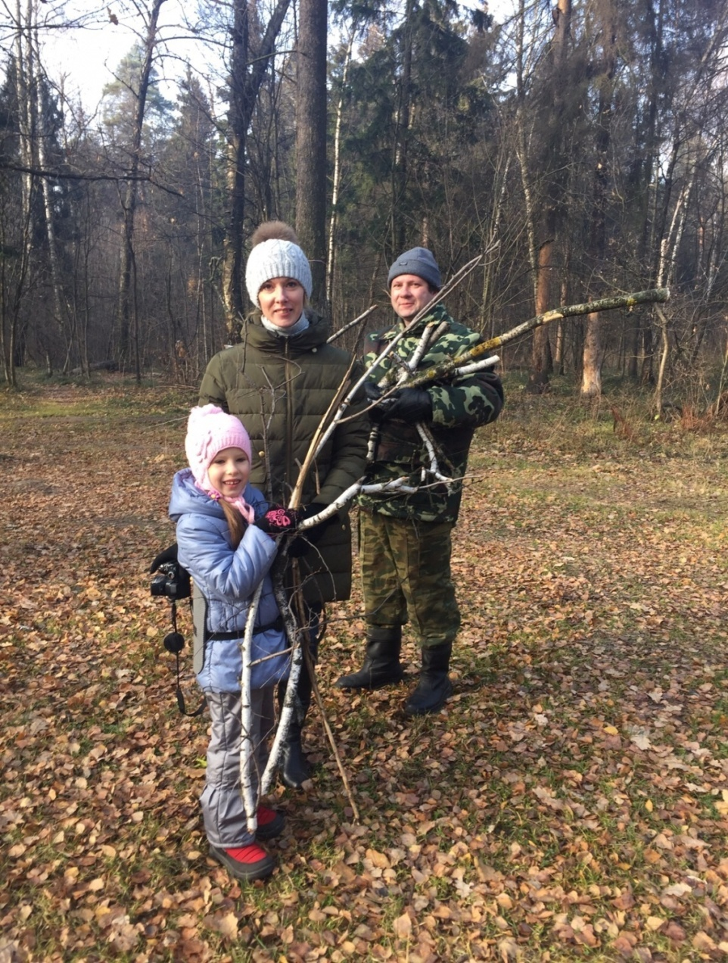
Закрепляли знания об экологии. Очищали леса от мусора.
Заготавливали дрова для костра

Slide 14
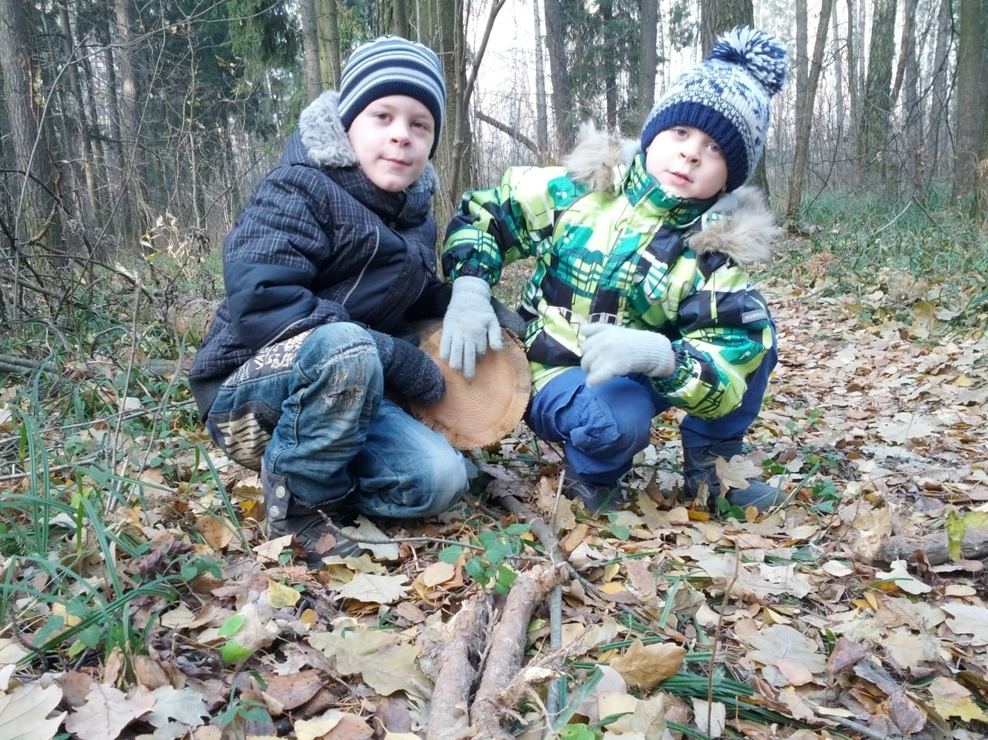
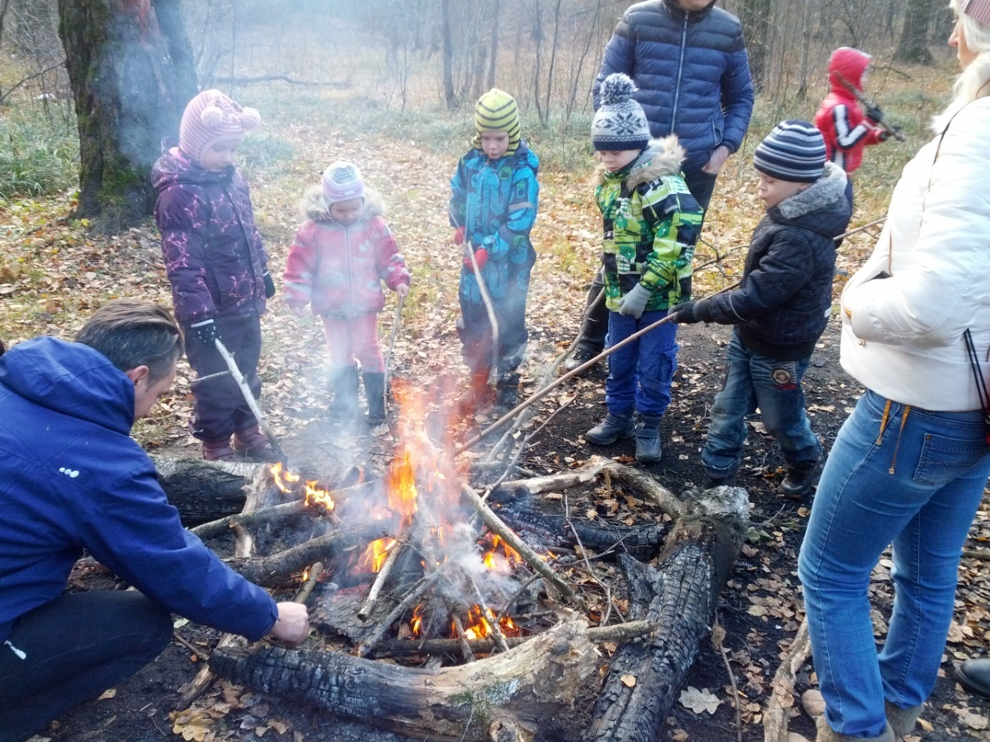
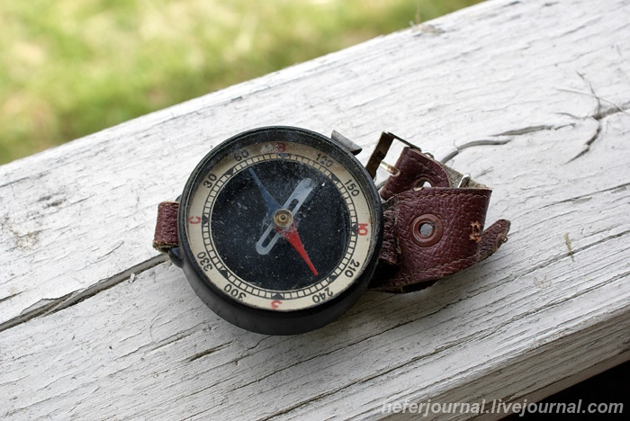
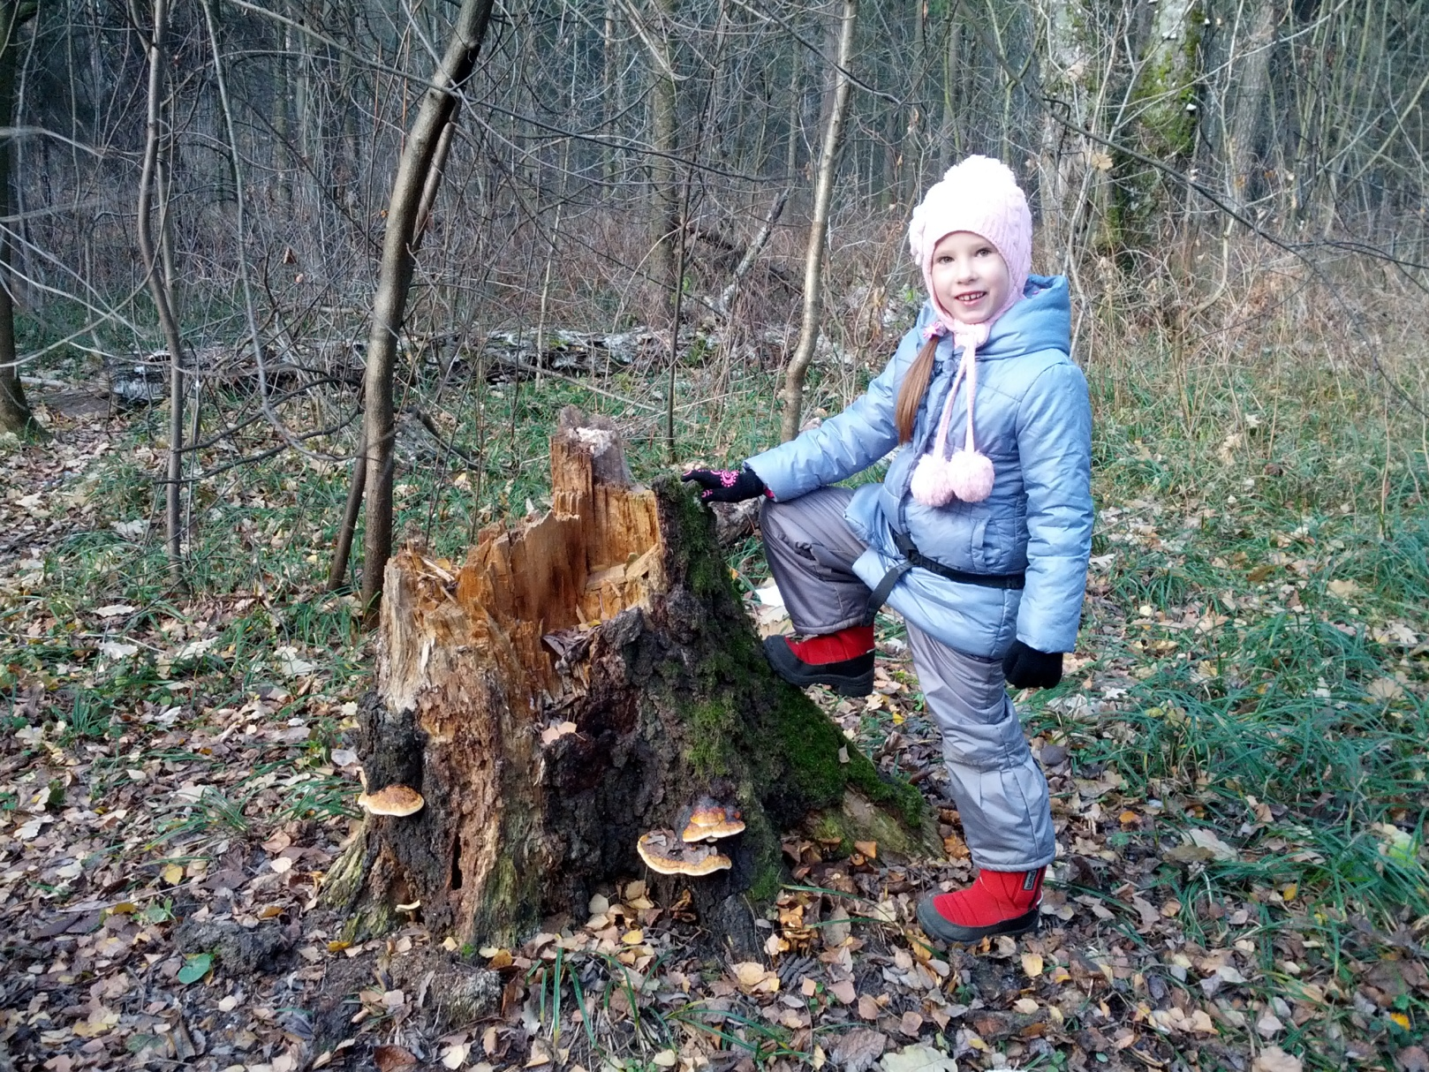
Учились правильно разводить костер в лесу.
Учились определять возраст деревьев
по годичным кольцам
Наблюдали за жизнью деревьев в лесу.
Знакомились с компасом

Slide 15
В душе каждого малыша живет тяга к приключениям. А поход - это самое настоящее приключение, которое, кстати, по силам организовать каждому из нас, взрослых. Ребенок узнает от вас, как можно использовать природу, не нанося ей ущерба, любоваться её красотой, замечать необычное и необыкновенное. Как правильно и безопасно вести себя в природе, определять лекарственные растения , а так же научиться наблюдать и не разрушать этот хрупкий живой мир.

